Slide 1
Pattern State
PROBLEMA:
Si vuole realizzare un orologio che possiede due pulsanti:
1) MODE
2) CHANGE
Pulsante MODE → serve per settare il modo di operazione e può essere:
  “visualizzazione normale”
  “modifica delle ore”
  “modifica dei minuti”.
Pulsante CHANGE → invece serve per:
- accendere la luce nel display, se è impostata la modalità normale
- incrementare in una unità le ore o i minuti, se è impostata la modalità di
modifica di ore o di minuti.
Disegnare un diagramma delle classi in cui si adotta il pattern State per risolvere il problema.
Mostrare il codice relativo

Slide 2
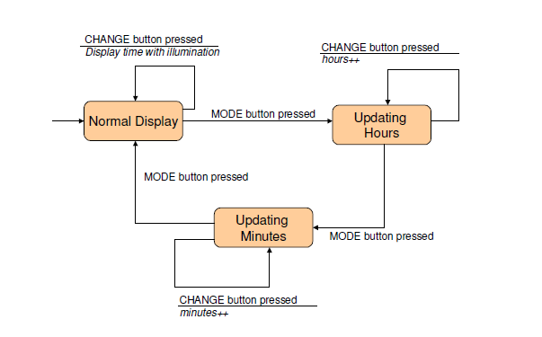
I passaggi di stato sono descritti dal seguente diagramma

